Slide 1


От мечты к открытию
Белгородский государственный аграрный университет им. В.Я. Горина
Управление библиотечно-информационных ресурсов
Ко Дню российской науки
2017 год

Slide 2



Наука является значимой и существенной составной
частью той реальности, которая нас окружает

Slide 3
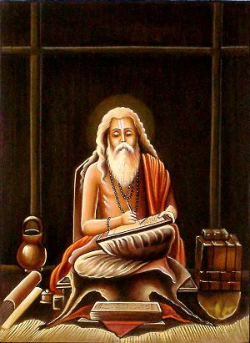

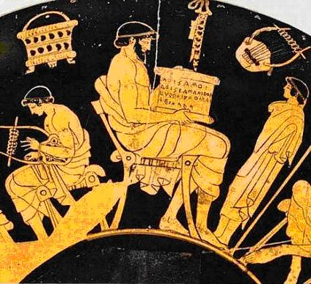
Предпосылки для возникновения науки появились еще в странах Древнего Востока

Slide 4


Slide 5
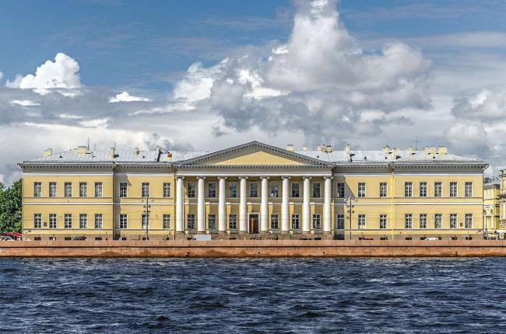
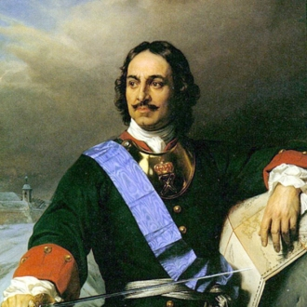
Этот праздник приурочен к дате основания Академии наук, учрежденной по повелению императора Петра I указом правительствующего Сената от 28 января
(8 февраля по новому стилю) 1724 года

Slide 6
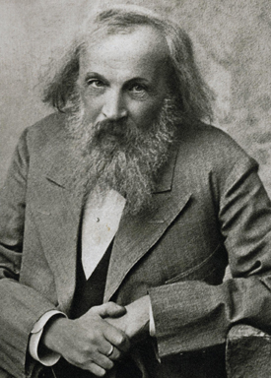
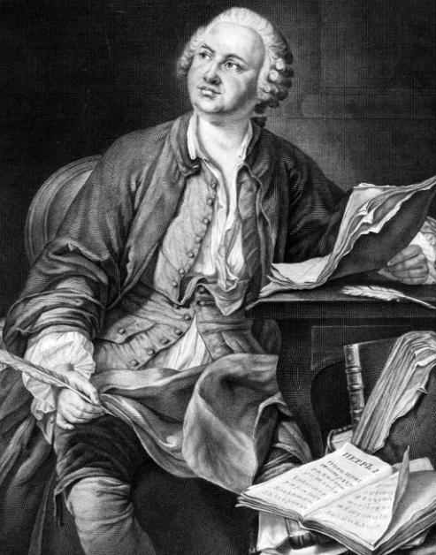
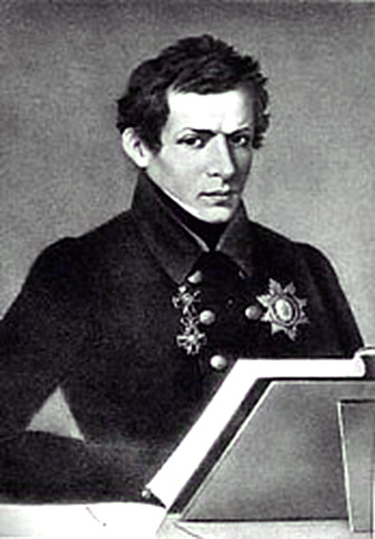
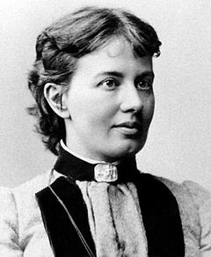
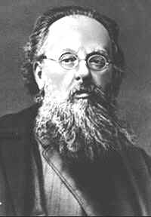
Отечественные ученые внесли существенный вклад в развитие многих отраслей научных знаний, в развитие мировой науки

Slide 7
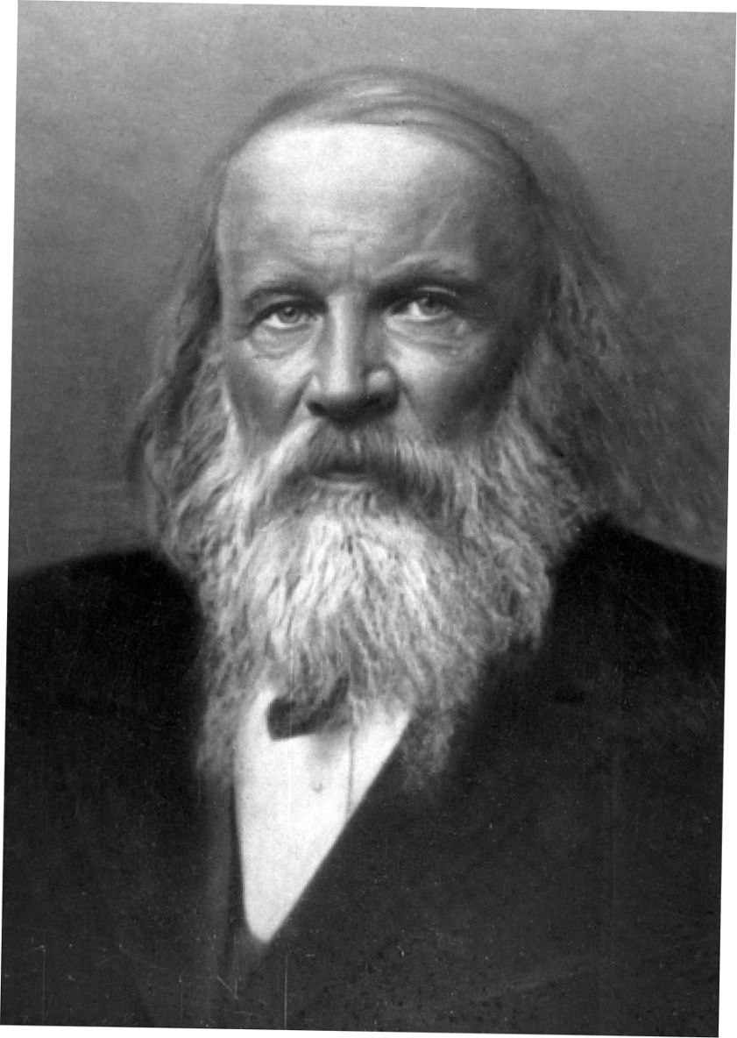
Дмитрий Иванович Менделеев
Является автором первого русского учебника «Органическая химия»
Создал физическую теорию весов
Разработал конструкции коромысла, точнейшие методы взвешивания
Один из основателей Русского физико-химического общества
Создатель периодической системы химических элементов
Оставил свыше 500 печатных трудов, среди которых классические «Основы химии» — первое стройное изложение неорганической химии

Slide 8
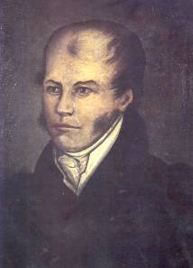
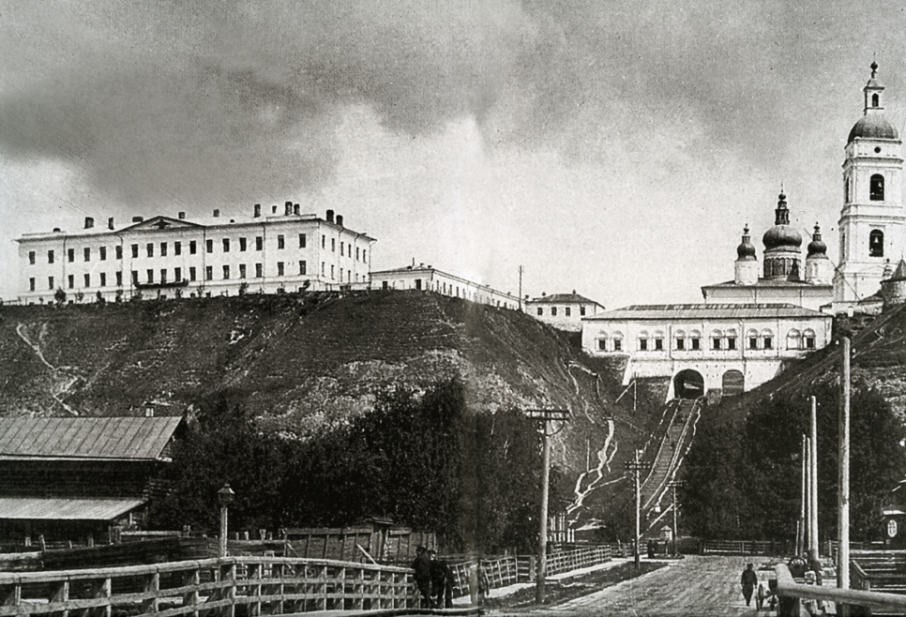
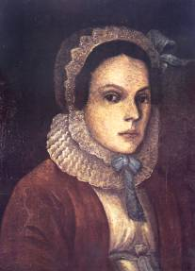
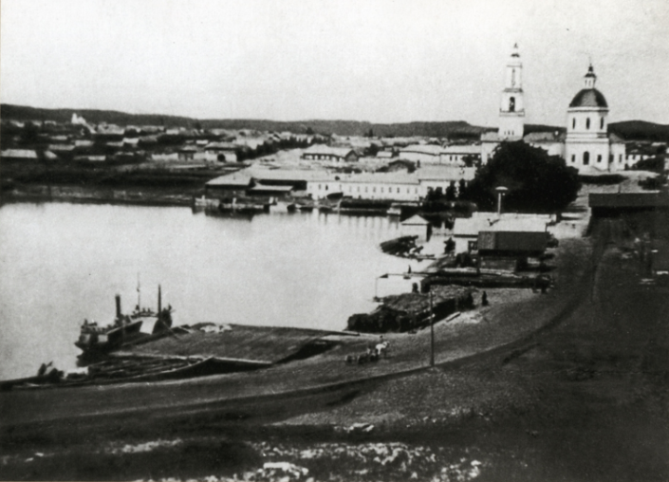
Д.И. Менделеев родился в Тобольске 17-м ребенком в семье директора гимназии Ивана Павловича Менделеева и его жены Марии Дмитриевны

Slide 9

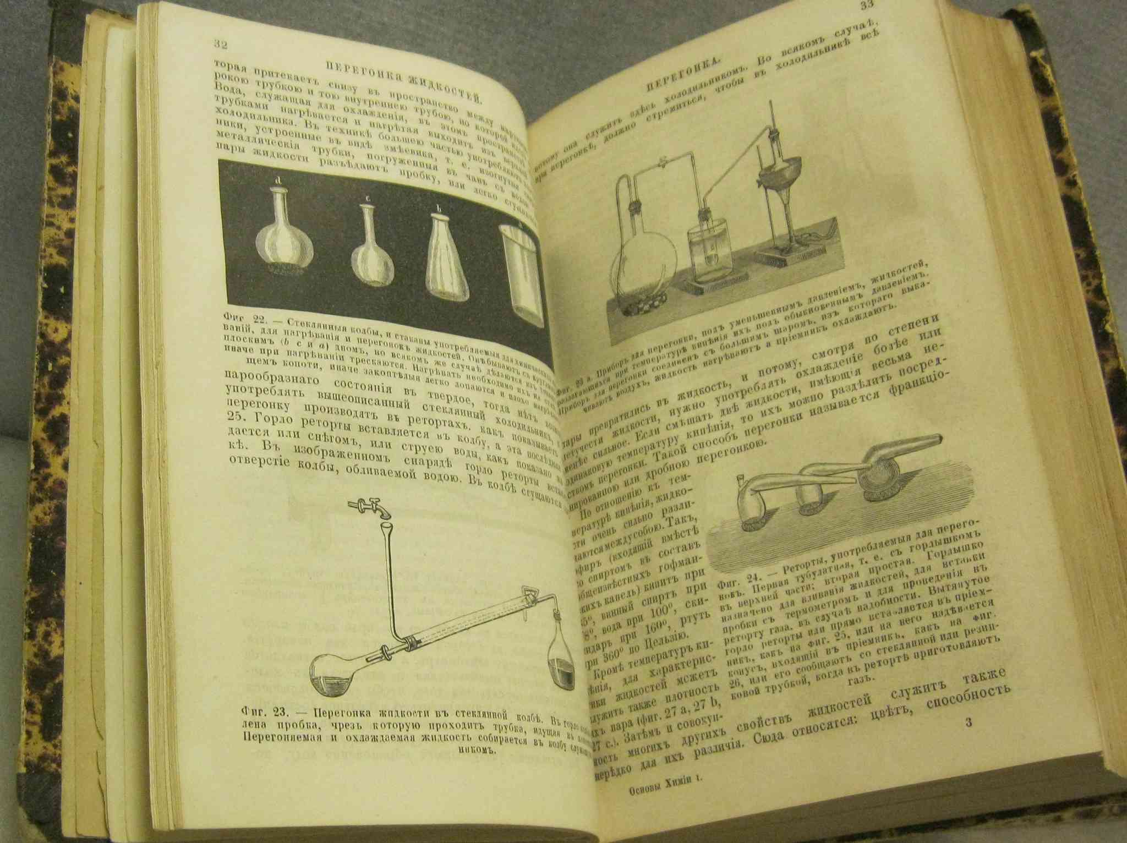
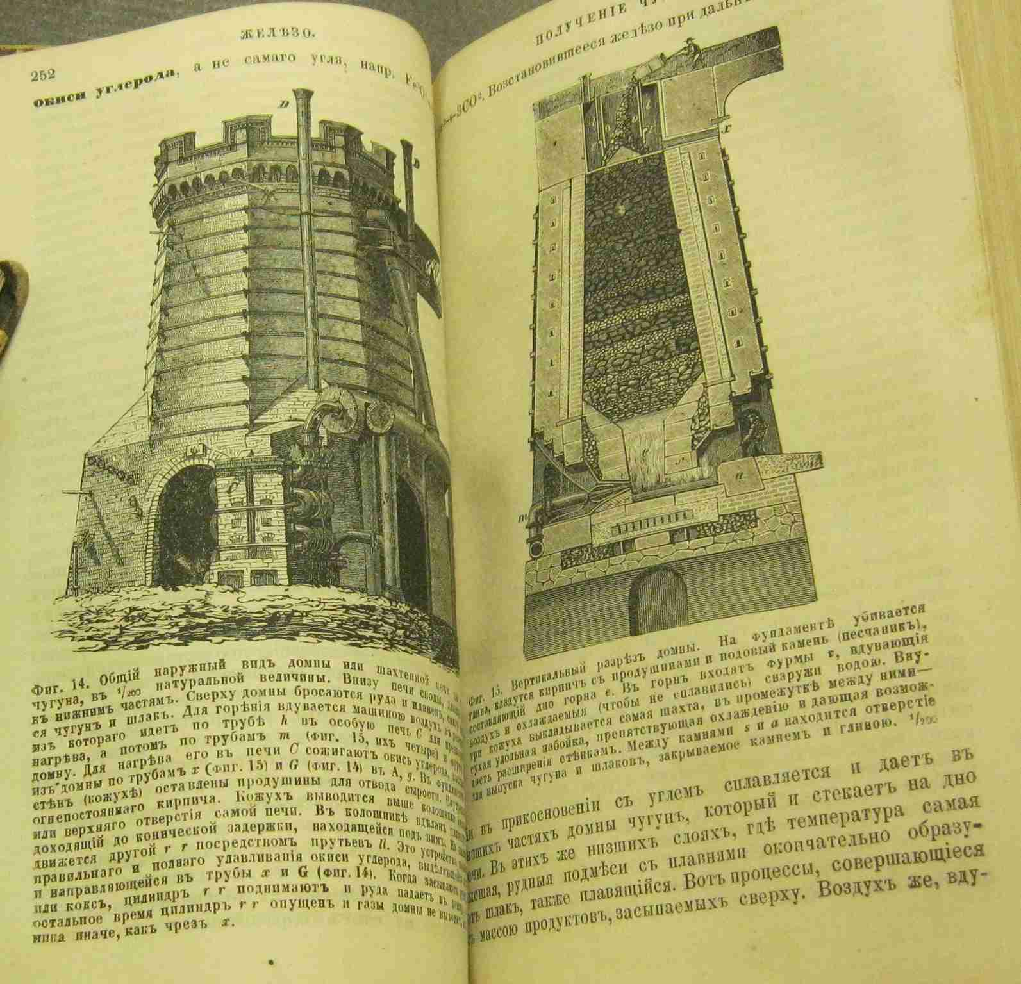
«Основы химии» Д.И. Менделеева, 1869 г.

Slide 10
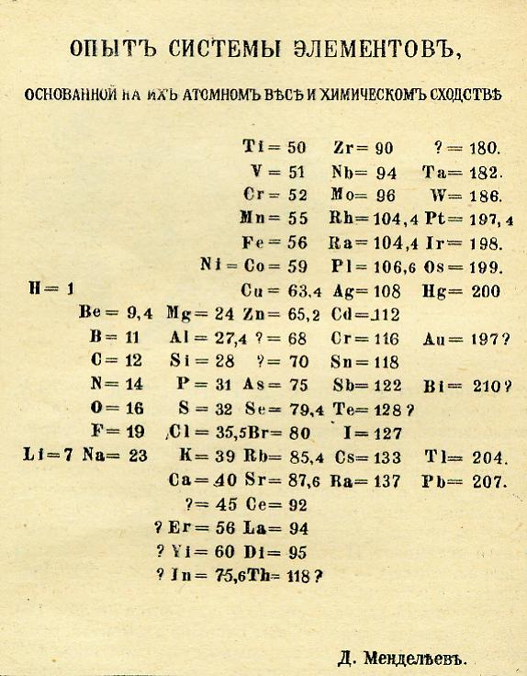
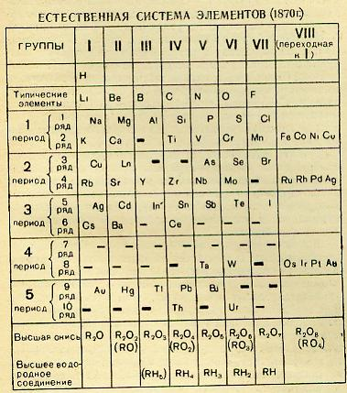
Первый вариант
системы элементов
Второй вариант
системы элементов

Slide 11
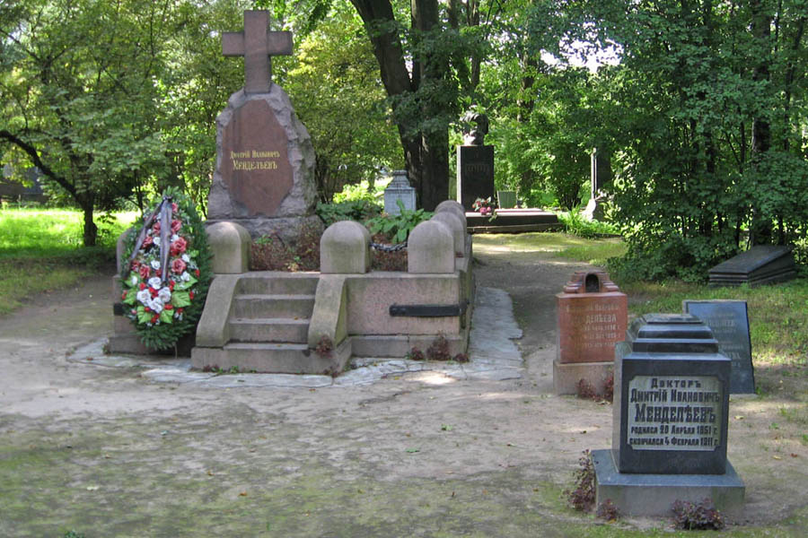
Могила Д.И. Менделеева

Slide 12

Эту книгу можно прочесть
в нашей библиотеке
Г1
Т47
Тищенко В. Е. Дмитрий Иванович Менделеев, его жизнь и деятельность. Университетский период (1861-1890) / В. Е. Тищенко, М. Н. Младенцов. - М. : Наука, 1993. - 426 с.
Единственная в своем роде документальная биография Д.И.Менделеева, дающая богатый фактический материал, способствующий воссозданию живого облика ученого

Slide 13

Михаил Васильевич Ломоносов
Организовал первую в России химическую лабораторию
Развивал атомно-молекулярные представления о строении вещества
Создал ряд оптических приборов
Открыл атмосферу на Венере
Описал строение Земли
Объяснил происхождение многих полезных ископаемых и минералов
Опубликовал руководство по металлургии
Автор трудов по русской истории
По инициативе Ломоносова основан Московский университет (1755)

Slide 14
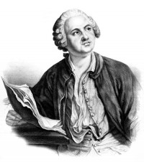

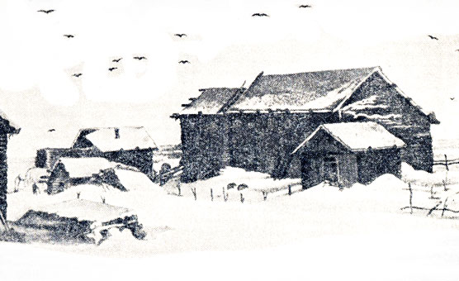
Родился в селе Денисовка Архангельской губернии,
в семье крестьянина-помора

Slide 15

Ломоносов М.В. «Собрание разных сочинений в стихах и прозе»
1778 г.

Slide 16
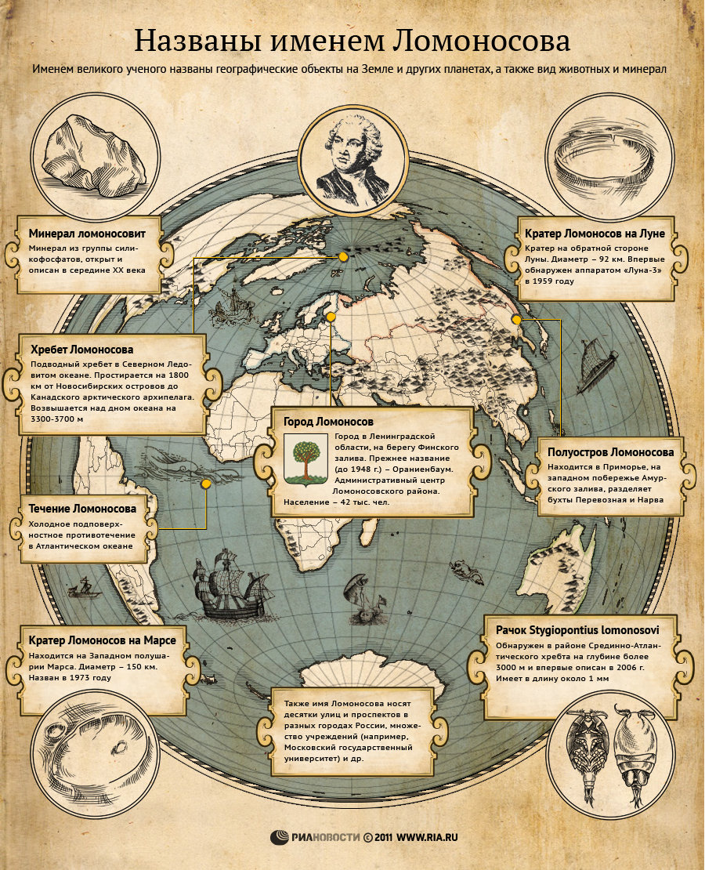

Slide 17
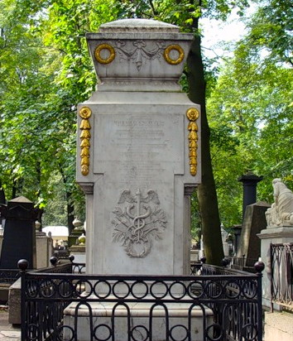
Могила Ломоносова в Александро-Невской лавре
(Санкт-Петербург)

Slide 18

Эту книгу можно прочесть
в нашей библиотеке
Ч21
М69
Михайло Ломоносов: Жизнеописание. Избранные труды. Воспоминания современников. Суждения потомков. Стихи и проза о нем / сост.: Г. Е. Павлова, А. С. Орлов. - М. : Современник, 1989. - 493 с.
Сборник является попыткой воссоздать жизнь и творчество Ломоносова, определить его место в отечественной и мировой культуре, дать своеобразный путеводитель «по Ломоносову» и о Ломоносове

Slide 19
Николай Иванович Лобачевский
Открытие Лобачевского, не получившее признания современников, совершило переворот в представлении о природе пространства, в основе которого более 2 тыс. лет лежало учение Евклида, и оказало огромное влияние на развитие математического мышления
Труды по алгебре, математическому анализу, теории вероятностей, механике, физике и астрономии
Лобачевский вошел в историю также как автор фундаментальных работ в области алгебры, теории бесконечных рядов и приближенного решения уравнений

Slide 20
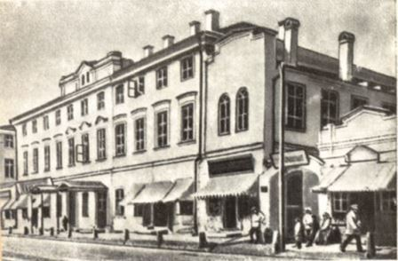
Дом на Проломной улице в г. Казани, где жила семья Лобачевского

Slide 21
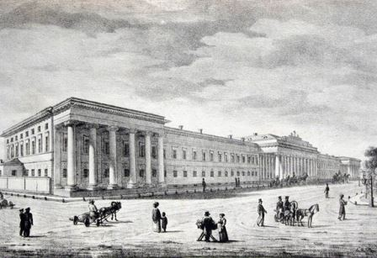
Казанский Университет

Slide 22
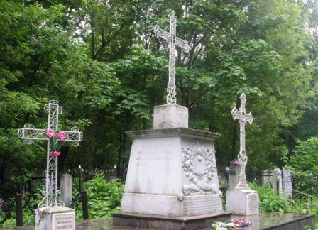
Могила Лобачевского на Арском кладбище в Казани

Slide 23
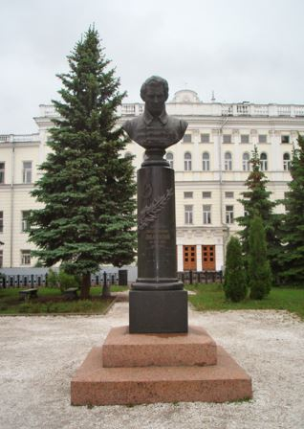
Памятник Н.И. Лобачевскому в Казани

Slide 24

Эту книгу можно прочесть
в нашей библиотеке
В15
Л24
Лаптев Б. Л. Н.И. Лобаческий и его геометрия. Пособие для учащихся / Б. Л. Лаптев. - М. : Просвещение, 1976. - 112 с.
Книга стремится ввести читателя в круг идей неевклидовой геометрии Лобачевского, познакомить с основными моментами биографии ученого, с его длившейся до конца жизни борьбой за утверждение научной истины, с важным значением открытия Лобачевского для развития физико-математических наук

Slide 25
Софья Васильевна Ковалевская
Русский математик и механик, с 1889 года иностранный член-корреспондент Петербургской Академии наук
Первая в России и в Северной Европе женщина-профессор и первая в мире женщина-профессор математики
Кроме основных трудов по математическому анализу, механике и астрономии ей принадлежат и романы: «Нигилистка», «Воспоминания детства»

Slide 26
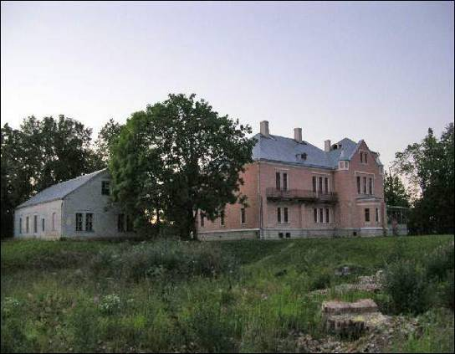
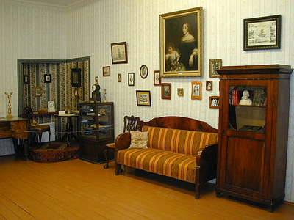
Софья Васильевна Ковалевская провела свое детство в имении Палибино, расположенном на берегу озера, недалеко от Великих Лук

Slide 27
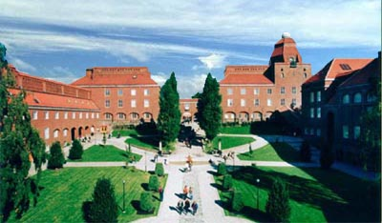
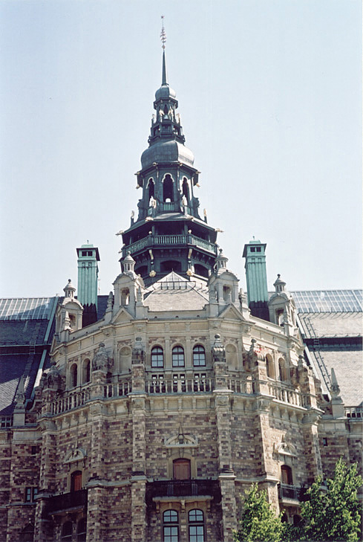
В 1883 году Ковалевская отправляется в Швецию - преподавать на кафедре математики Стокгольмского университета. Затем она становится профессором

Slide 28

Одним из замечательных произведений Софьи Ковалевской является повесть «Нигилистка»

Slide 29
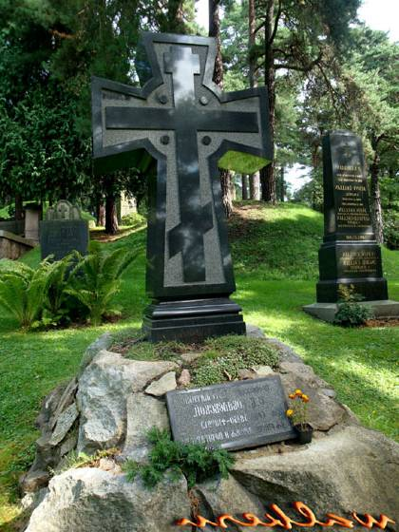
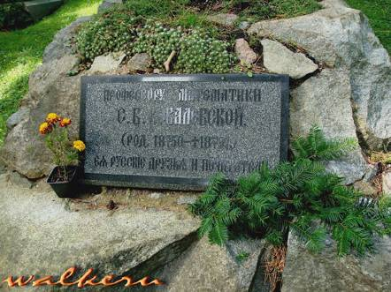
Женщина-математик, прославившая Россию во всем мире, похоронена в Стокгольме

Slide 30

Эту книгу можно прочесть
в нашей библиотеке
Ш4Р1
К56
Ковалевская С. В. Избранные произведения / С. В. Ковалевская. - М. : Сов. Россия, 1982. - 352 с.
В книгу вошли основные художественные произведения, написанные Ковалевской: «Воспоминания детства», повести «Нигилистика», «Нигилист», очерк «М.Е. Салтыков (Щедрин)», стихотворения. Здесь же можно найти подробную биографию знаменитой женщины-ученого

Slide 31
Константин Эдуардович Циолковский
Его считают основоположником мировой космонавтики
Именно он впервые обосновал возможность использования ракет для межпланетных сообщений, нашел ряд важнейших инженерных решений конструкции ракет и жидкостного ракетного двигателя
Развивал так называемую «космическую философию», идеи которой легли в основу русского космизма

Slide 32
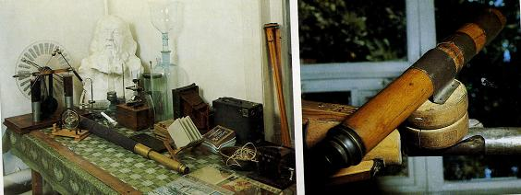
Рабочий стол в кабинете К. Э. Циолковского
Подзорная труба учёного

Slide 33
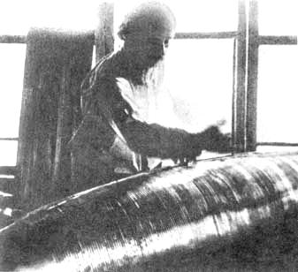
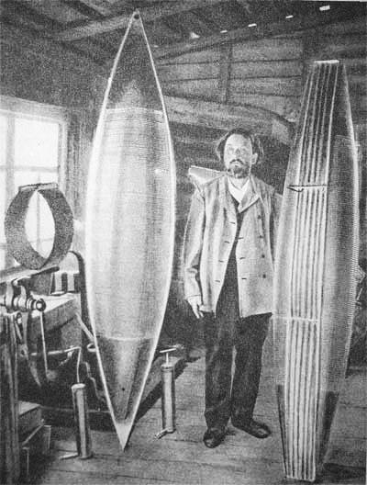
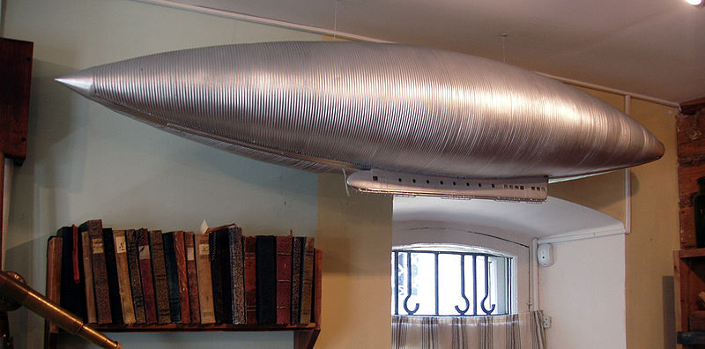
Циолковский в своей мастерской с моделями цельнометаллических дирижаблей

Slide 34
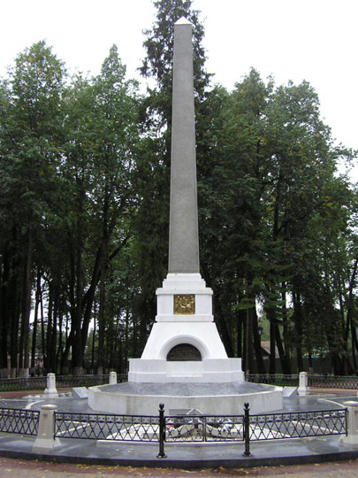
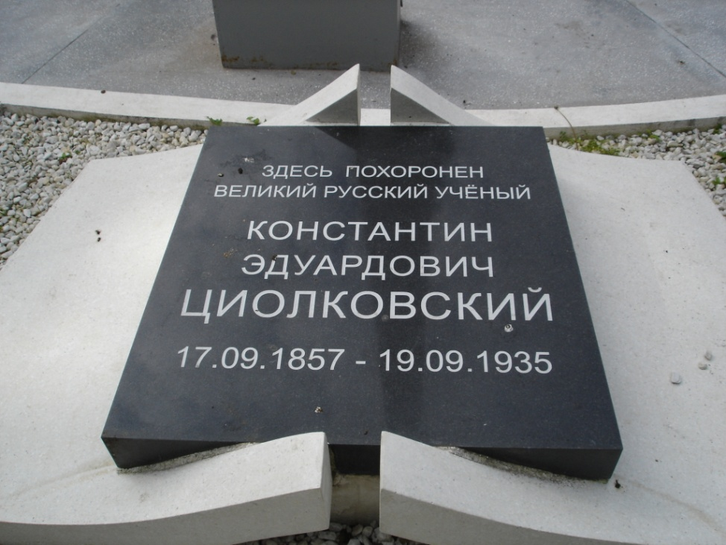
Циолковский Константин Эдуардович Похоронен в г. Калуга, но не на кладбище, а в парке, носящем теперь его имя

Slide 35

Эту книгу можно прочесть
в нашей библиотеке
В
К71
Космодемьянский А. А. Константин Эдуардович Циолковский (1857-1935) / Отв. ред. А.С. Федоров. - Изд. 2-е, доп. - М. : Наука, 1987. - 304 с.
Данная книга посвящена рассказу о жизни и работах К.Э.Циолковского по аэронавтике, ракетной технике и космонавтике. Рассмотрены некоторые вопросы научно-технического творчества ученого

Slide 36

Эту книгу можно прочесть
в нашей библиотеке
П03
З84
Зонн С. В. Василий Васильевич Докучаев. 1846-1903 / С. В. Зонн. - М. : Наука, 1991. - 221 с.
Книга является научной биографией ученого. Автор особое внимание уделяет труду В.В.Докучаева «Русский чернозем», показывает значение докучаевского учения в развитии географии, сельского и лесного хозяйств. В книге рассмотрена педагогическая и общественная деятельность ученого, показан драматизм его жизненного пути

Slide 37
Эту книгу можно прочесть
в нашей библиотеке
П0
В12
Вавилов Н. И. «Жизнь коротка, надо спешить» / Н. И. Вавилов. - М. : Сов. Россия, 1990. - 704 с.
В книгу вошли статьи, доклады, выступления Н.И. Вавилова, его письма, записки, обращения. Читатель становится свидетелем сложного и противоречивого процесса развития советской генетической школы, ее блестящих взлетов и драматической судьбы, гибели в сталинских застенках самого Н.И. Вавилова

Slide 38

Эту книгу можно прочесть
в нашей библиотеке
П14
М21
Мальцев Т. С. Раздумья о земле, о хлебе / Т. С. Мальцев. - М. : Наука, 1985. - 295 с.
В книге рассмотрены проблемы систем обработки почвы и повышения ее плодородия. Даны рекомендации по агротехнике, возделыванию сельскохозяйственных растений, окультуриванию полей, охране природы

Slide 39
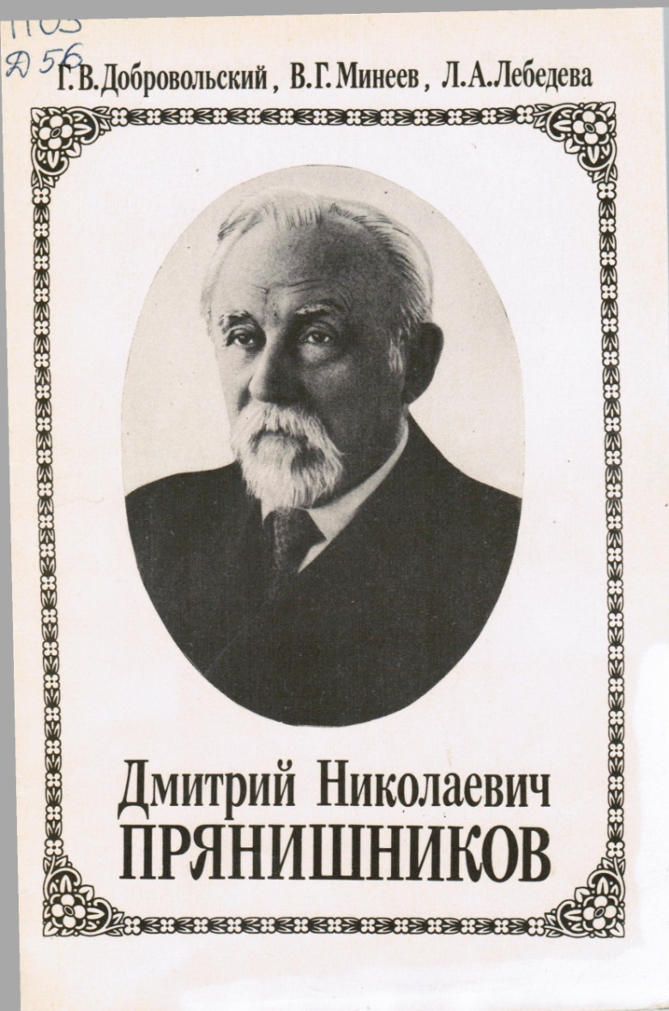
Эту книгу можно прочесть
в нашей библиотеке
П03
Д56
Добровольский Г. В. Дмитрий Николаевич Прянишников. Жизнь и деятельность / Г. В. Добровольский, В. Г. Минеев, Л. А. Лебедева. - М. : Изд-во МГУ, 1991. - 51 с.
В книге кратко описан жизненный путь выдающегося ученого, внесшего существенный вклад в физиологию и биохимию растений, одного из создателей науки агрохимии, основателя русской и советской школы агрохимиков, талантливого педагога Д.Н. Прянишникова

Slide 40
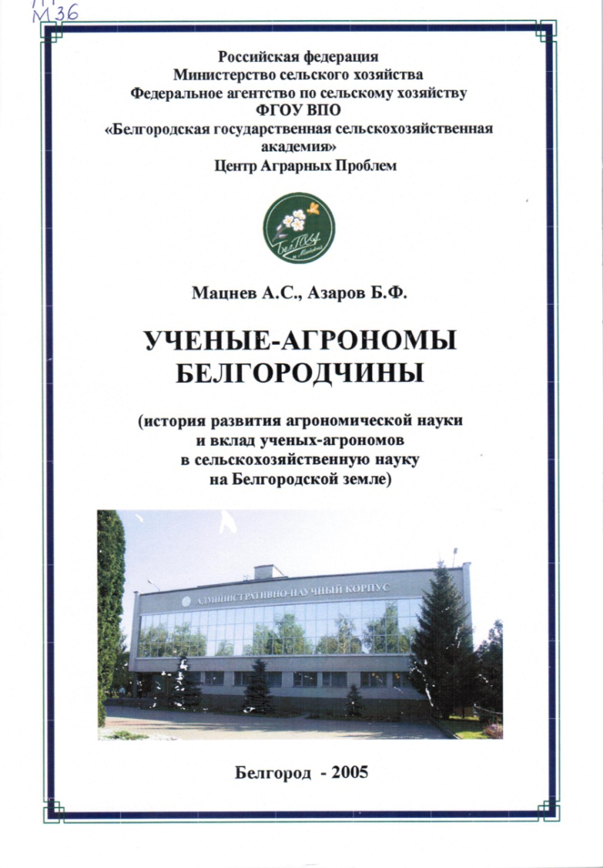
Эту книгу можно прочесть
в нашей библиотеке
П1
М36
Мацнев А. С. Ученые-агрономы Белгородчины (история развития агрономической науки и вклад ученых-агрономов в сельскохозяйственную науку на Белгородской земле) / А. С. Мацнев, Б. Ф. Азаров ; БелГСХА. - Белгород : Изд-во БелГСХА, 2005. - 72 с.
В пособии представлены основные сведения о жизненном пути и творческой деятельности ученых агрономов Белгородской области, которые внесли определенный вклад в развитие агрономической науки

Slide 41
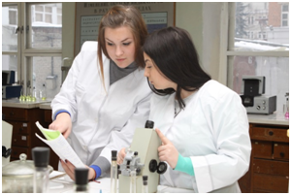
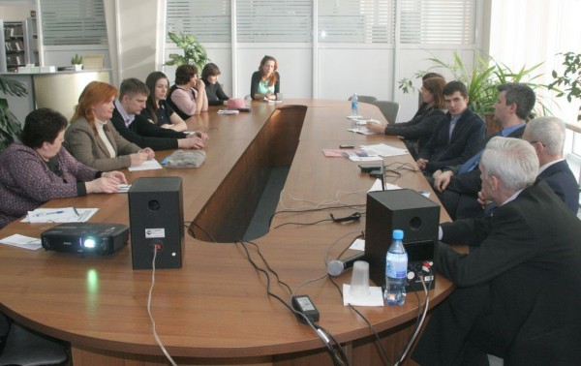
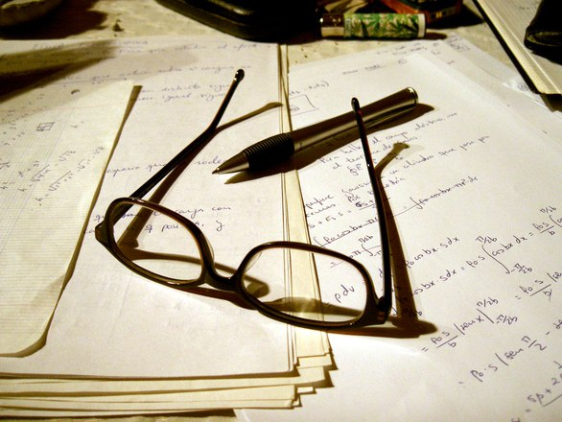
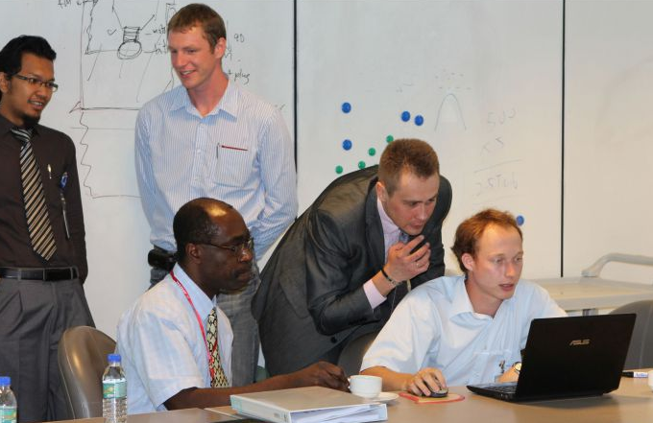
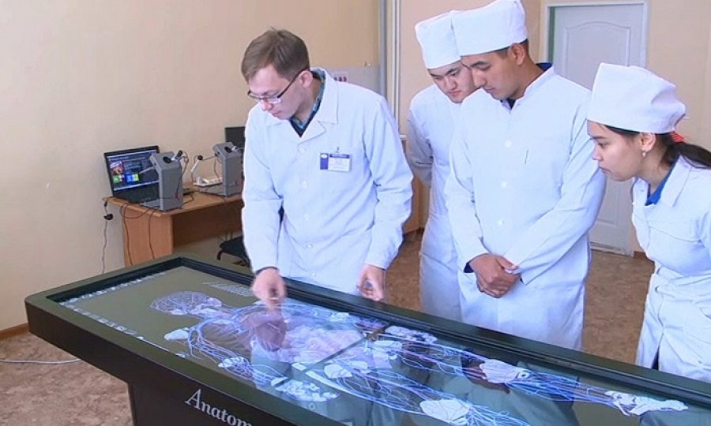
В наши дни огромное количество научных работников страны сосредоточено в вузах

Slide 42
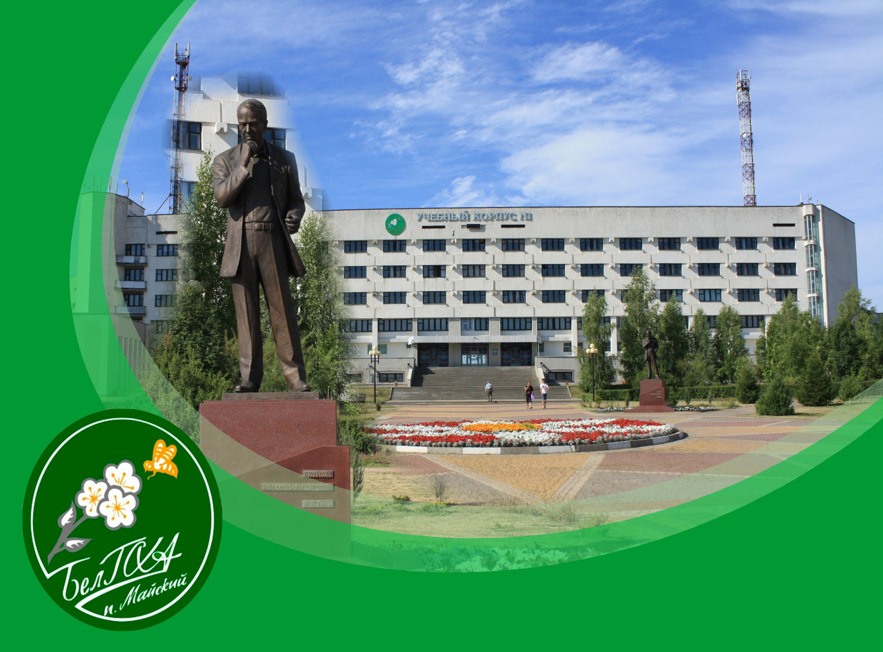

Белгородский государственный аграрный университет имени В.Я. Горина

Slide 43
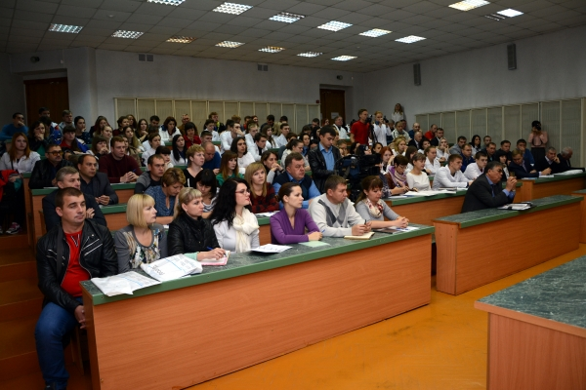
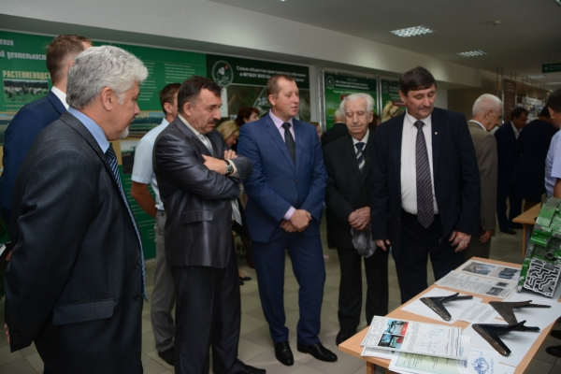
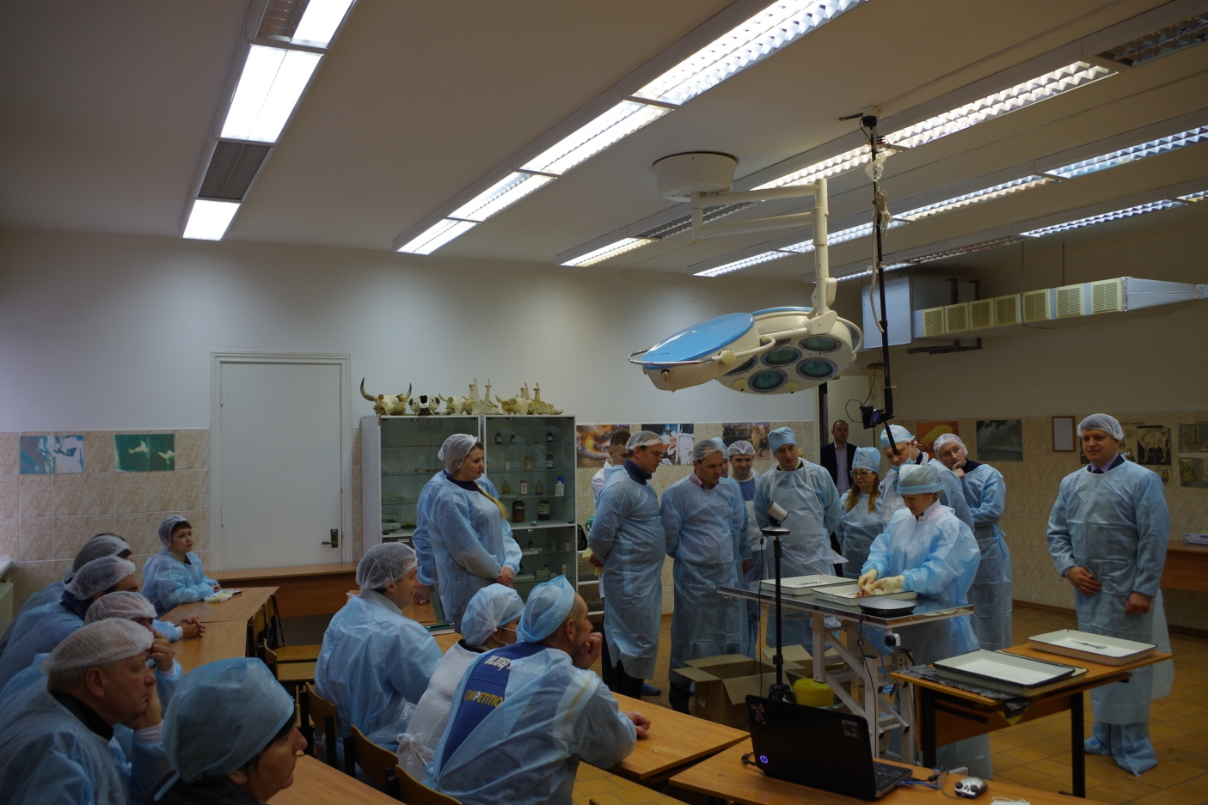


Slide 44
Приоритетные направления исследований Белгородского ГАУ
1. Селекция и семеноводство сельскохозяйственных культур с использованием новых и традиционных методов;
2. Селекция овощных культур для закрытого и открытого грунта;
3. Разработка и внедрение новых составляющих технологии производства в овощеводстве закрытого и открытого грунта;
4. Клонирование растений;
5. Аквакультура;
6. Пищевые функциональные молочные и мясные продукты;
7. Информационные технологии и новые аппаратные комплексы в сельском хозяйстве;
8. Разработка и внедрение новых технологий в земледелии;
9. Биогазовые технологии;
10. Разработка фармакологических препаратов для животноводства;
11. Восстановление изношенных деталей с помощью нанопокрытий;
12. Социальное развитие сельских территорий, государственная поддержка и регулирование АПК;
13. Развитие технологий индустриального производства молока, мяса свинины и птицы

Slide 45
Научные школы Белгородского ГАУ
1. Биологические основы интенсификации животноводства
2. Изучение механизмов регуляции функций организмов животных и поиск возможных средств и способов их фармокоррекции в норме и при патологии
3. Разработка и совершенствование технологий производства свинины в хозяйствах разных форм собственности
4. Адаптивное оборудование для содержания и доения крупного рогатого скота

Slide 46

Научная школа: «Биологические основы интенсификации животноводства»
Руководитель –
профессор Бойко Иван Александрович

Slide 47

Научная школа: «Изучение механизмов регуляции функций организмов животных и поиск возможных средств и способов их фармокоррекции в норме и при патологии»
Руководитель –
профессор Горшков Григорий Иванович

Slide 48

Научная школа: «Разработка и совершенствование технологий производства свинины в хозяйствах разных форм собственности»
Руководитель –
профессор Походня Григорий Семенович

Slide 49

Научная школа: «Адаптивное оборудование для содержания и доения крупного рогатого скота»
Руководитель –
профессор Ужик Владимир Федорович

Slide 50

Александр Владимирович
Турьянский
Ректор
Белгородского ГАУ,
доктор экономических наук, профессор
Ведёт активную научно-педагогическую работу. Читает лекции студентам факультета экономики и управления Белгородского ГАУ. Успешно защитил кандидатскую и докторскую диссертации, получил учёную степень доктора экономических наук. Руководит работой аспирантов и докторантов

Slide 51

Эту книгу можно прочесть
в нашей библиотеке
Я1
Т89
Турьянский Александр Владимирович : библиографический указатель трудов (к 60-летию со дня рождения) / БелГАУ им. В.Я. Горина ; сост.: Л. И. Гетьман, Л. С. Петроченко, И. Ю. Пастухова. - Майский : Белгородский ГАУ, 2015. - 48 с.

Slide 52

Александр Николаевич Простенко
Первый проректор,
кандидат экономических наук

Slide 53

Павел Иванович Бреславец
Проректор по учебной работе, кандидат ветеринарных наук, доцент
Автор свыше 70 научных работ, в том числе 3 монографий, 2 учебников и 3 патентов по проблемам использования пенных аэрозолей в ветеринарной гинекологической и хирургической практике

Slide 54

Андрей Федорович Дорофеев
Проректор по инновациям
и проектной деятельности

Slide 55

Андрей Викторович Колесников
Проректор по научной работе,
доктор экономических наук, доцент

Slide 56

Валентина Дмитриевна Трунова
Проректор по воспитательной и социальной работе

Slide 57

Анатолий Александрович Монах
Проректор по административно-хозяйственной работе

Slide 58
Григорий Семенович Походня
Профессор, доктор сельскохозяйственных наук, заслуженный деятель науки РФ, заслуженный работник сельского хозяйства СССР
Внес весомый вклад в разработку теории и практики промышленного свиноводства. Он удачно сочетает в себе высокую одаренность с большой трудоспособностью, что является залогом его больших успехов в научной и педагогической работе

Slide 59

Эту книгу можно прочесть
в нашей библиотеке
Я12
П64
Походня Григорий Семенович : библиографический указатель трудов к 65-летию со дня рождения / БелГСХА им. В.Я. Горина ; сост. Л. И. Гетьман [и др.]. - Белгород : Изд-во БелГСХА им. В.Я. Горина, 2014. - 231 с.

Slide 60
Григорий Иванович Горшков
Заслуженный деятель науки Российской Федерации, доктор биологических наук, почетный профессор Харьковской ветеринарной академии, Московской академии ветеринарной медицины, Донского аграрного университета, Курской государственной сельскохозяйственной академии
Профессор Горшков занесен в Книгу Почета ветеринарных работников нашей области

Slide 61

Эту книгу можно прочесть
в нашей библиотеке
Я12
Г70
Горшков Григорий Иванович : библиографический указатель трудов к 85-летию со дня рождения / БелГСХА им. В.Я. Горина ; сост.: Л. С. Петроченко, Е. А. Володина ; ред. Л. И. Гетьман. - Белгород : Изд-во БелГСХА им. В.Я. Горина, 2014. - 77 с.

Slide 62


Павел Петрович Корниенко
Доктор сельскохозяйственных наук, профессор, декан технологического факультета

Slide 63


Сергей Дмитриевич Лицуков
Декан агрономического факультета, профессор кафедры земледелия и агрохимии, доктор сельскохозяйственных наук

Slide 64


Сергей Васильевич Стребков
Декан инженерного
факультета, профессор, кандидат технических наук

Slide 65


Татьяна Ивановна Наседкина
Декан экономического факультета, профессор, доктор экономических наук

Slide 66


Владислав Васильевич Дронов
Декан ветеринарного факультета, доцент,
кандидат ветеринарных наук

Slide 67


Николай Михайлович Ечин
Декан факультета заочного образования,
кандидат социологических наук

Slide 68

Станислав Антонович Булавин
Доктор технических наук, профессор. Почетный работник высшего профессионального образования Российской Федерации

Slide 69

Эту книгу можно прочесть
в нашей библиотеке
Я12
Б90
Булавин Станислав Антонович : библиографический указатель трудов (к 70-летию со дня рождения) / БелГСХА ; сост. Л.С. Петроченко, Е.А. Володина. - Белгород : Изд-во БелГСХА, 2010. - 45 с.

Slide 70

Николай Романович Асыка
Заслуженный агроном Российской Федерации, профессор-консультант отдела научно-технической информации, интеллектуальной собственности и координации научных обществ; кандидат сельскохозяйственных наук
Почетный гражданин Белгородской области. Лауреат премии им. В.Я. Горина в 2003 году

Slide 71

Эту книгу можно прочесть
в нашей библиотеке
Ш4Р6
А22
Автобиографические воспоминания (исповедь) Асыки Николая Романовича / Белгородский ГАУ ; сост. Н. Р. Асыка. - Майский : Белгородский ГАУ, 2016. - 87 с.

Slide 72




Наука - одна из важнейших форм культуры общества, а ее развитие - важнейший фактор обновления всех сфер жизнедеятельности человека

Slide 73

Последние годы в развитии мировой науки характеризуются новым прорывом в сфере высоких технологий. Базой для него стали результаты исследований в самых различных областях: материаловедении, электронике, биологии, атомной физике

